Slide 1
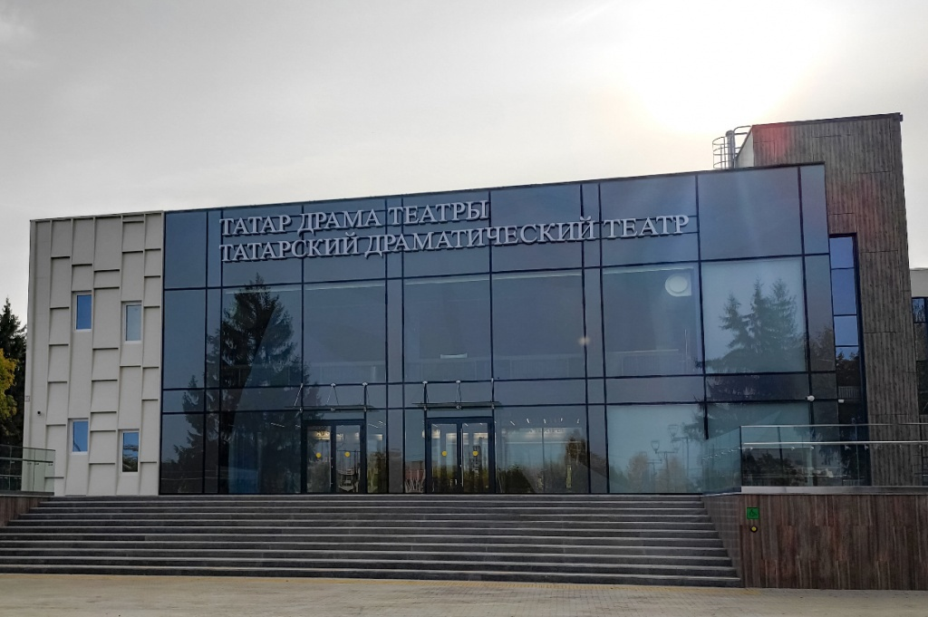
Театр - яктылыкка илтә

Slide 2
Проектның төп максатлары
Театр турында сөйләргә
Социаль опрос уткәрергә
Кешеләрне театрга бару белән кызыксындырырга

Slide 3
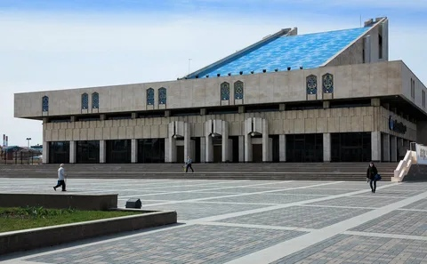
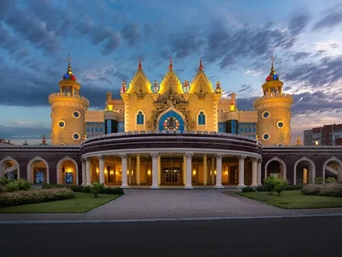
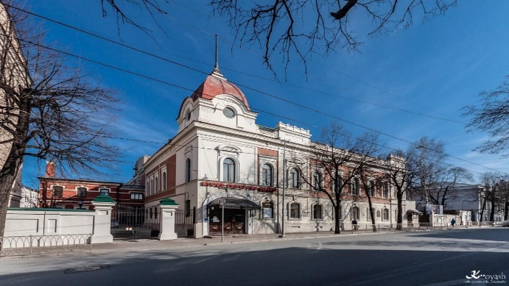
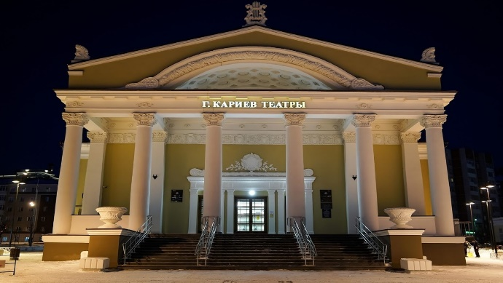
Татар театрлары
Россия белән чагыштырганда Татарстанда да матур театрлар бар.
Казанда
Галиәсгар Камал исемендәге татар дәүләт академия театры
Габдулла Кариев исемендәге Казан татар дәүләт яшь тамашачылар театры
Кәрим Тинчурин исемендәге татар дәүләт драма һәм комедия театры
«Әкият» дәүләт курчак театры

Slide 4
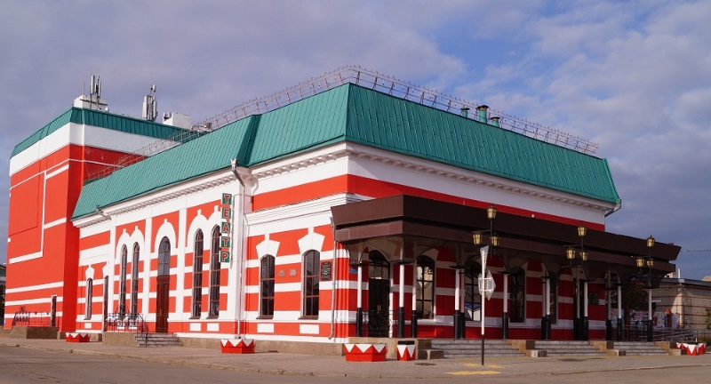
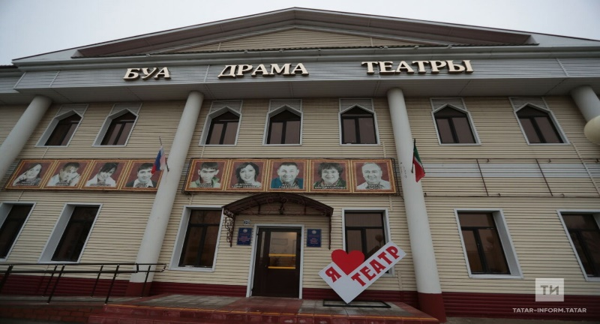
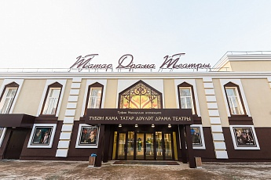
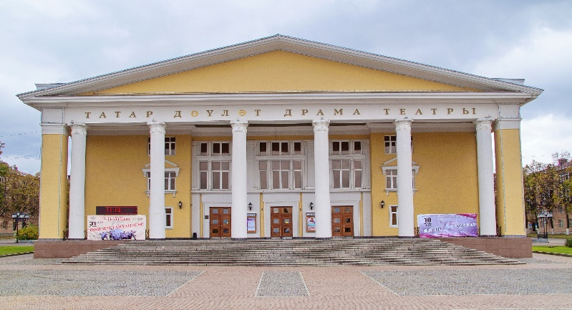
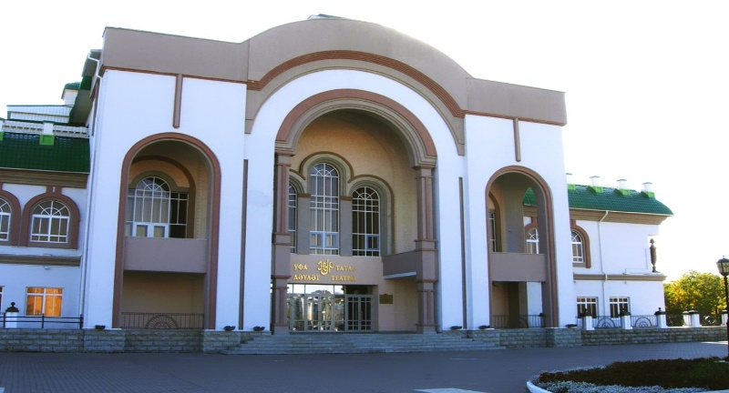
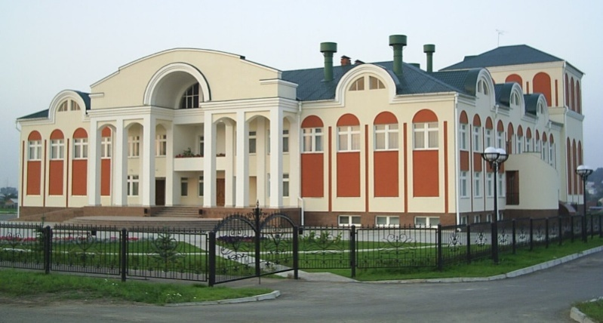
Сабир Өметбаев исемендәге Минзәлә татар дәүләт драма театры
Буа татар дәүләт драма театры
Туфан Миңнуллин исемендәге Түбән Кама татар дәүләт драма театры
Әлмәт татар дәүләт драма театры
Уфа татар дәүләт драма театры "Нур"
Габдулла Тукай исемендәге Әтнә татар дәүләт драма театры

Slide 5
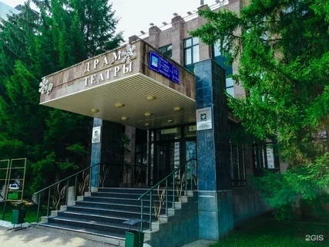
Аяз Гыйләҗев исемендәге Чаллы татар дәүләт драма театры
Чаллы татар дәүләт драма театрының туган көне булып 1990 елның 21 декабре исәпләнә. Бу көнне «Энергетик» мәдәният сараенда Рабит Батулла әсәре буенча Фаил Ибраһимов куйган «Күбәләк булып жаның кайтыр» спектакле уйнала. Документларга күз салсак, башта театр «Яшь тамашачылар театры» дип атала.
1995 елның 24 февралендә театрның исеме «Яр Чаллы татар дәүләт драма театры» дип үзгәртелә.
2020 ел театр тарихында аерым бер урын алып тора: театр үзенең утыз еллыгын бәйрәм итә, һәм 9 сентябрь көнне яңа биналы була.
Яңа бинага театр яңа исем алып күченә — ул Татарстанның атказанган сәнгать эшлеклесе, татар язучысы Аяз Гыйләҗев исемен ала.

Slide 6
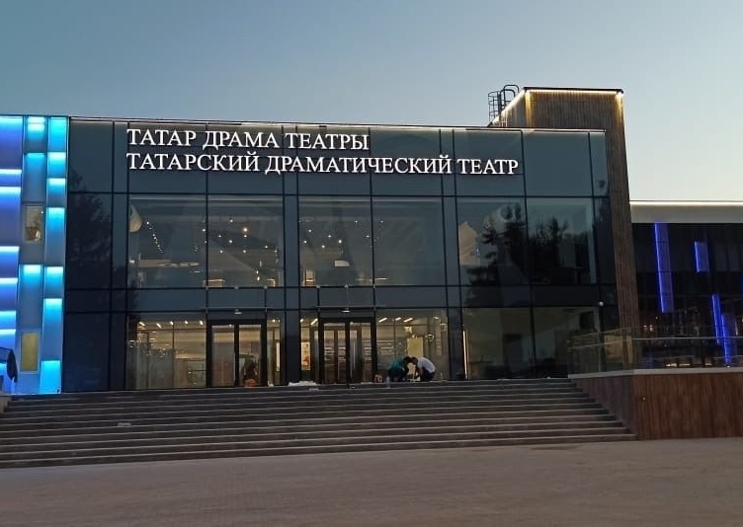
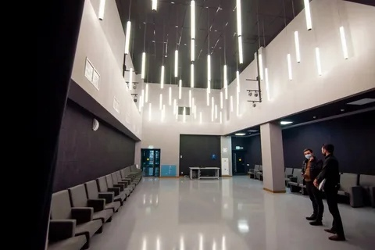
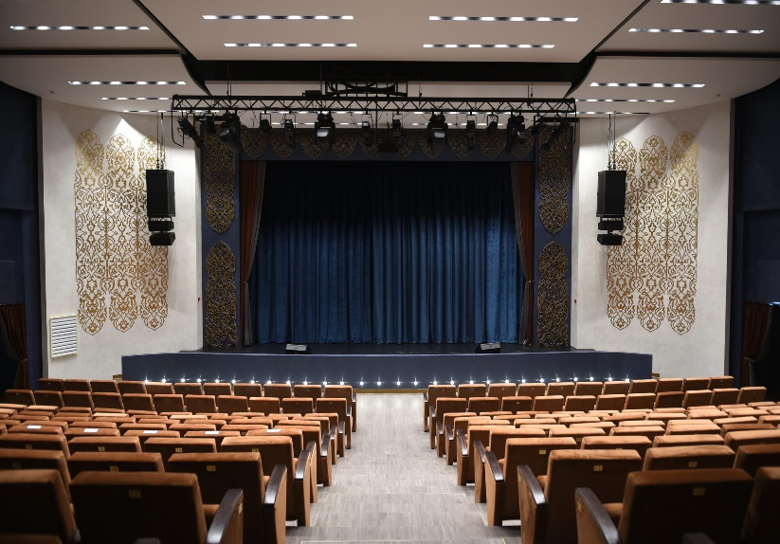
Яңа бина бик матур. Иң мөһиме - театрга яңа мөмкинлекләр ачылды. Яңа зур сәхнә, 278 кешелек тамаша залы һәм 57 кешелек кече зал. 2021 нче елда театрда балалар өчен театраль студия ачылды. Бүгенге көндә театр репертуарында төрле жанрдагы 24 спектакль уйнала.

Slide 7
Социаль опрос
Шулай ук мин мәктәптә социаль опрос үткәрдем Һәм менә аның нәтиҗәсе:

Slide 8
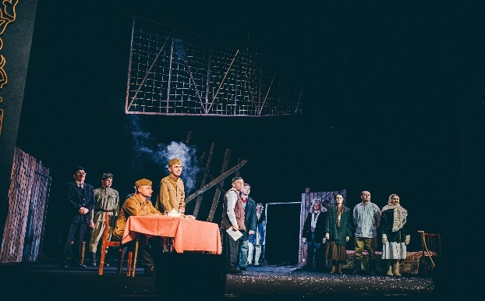
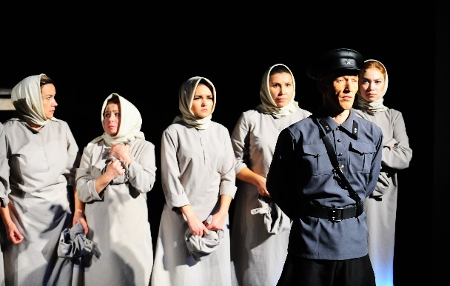
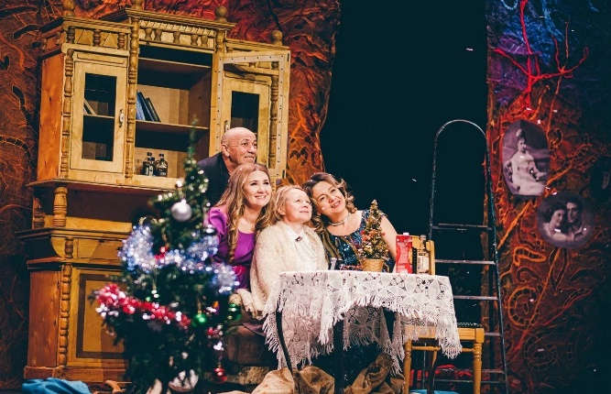
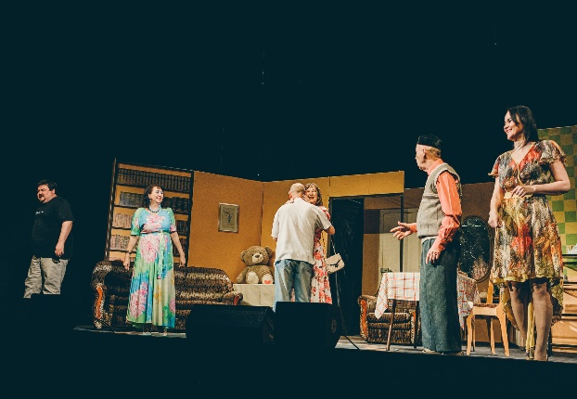
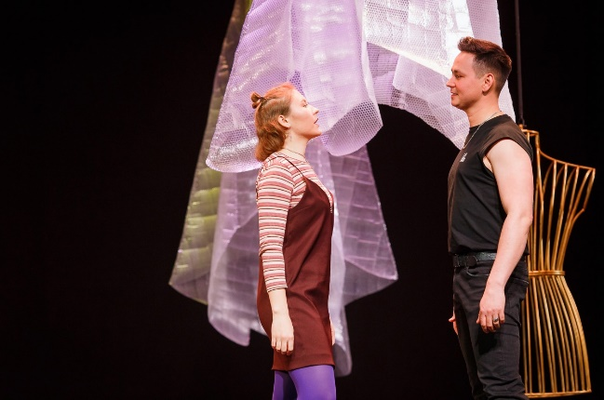
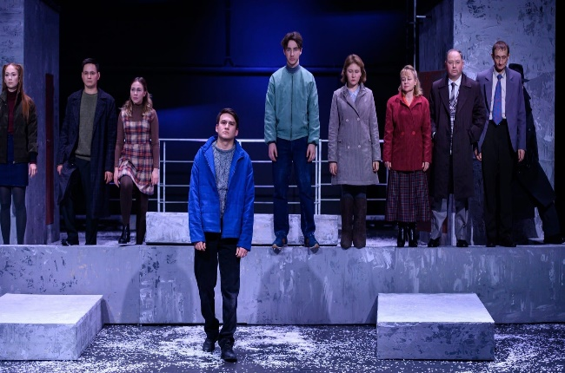
Спектакльләр
Абага алмасы ачы була
Яратылмый калган ярлар
Кызым кияүгә чыга
Ул бит кичә иде
Туйга ничә көн кала
Шәһәр.Нокта. Брежнев

Slide 9
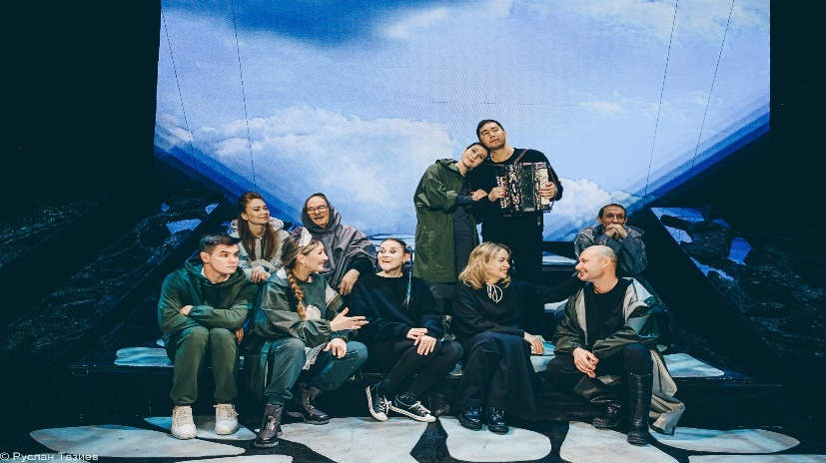
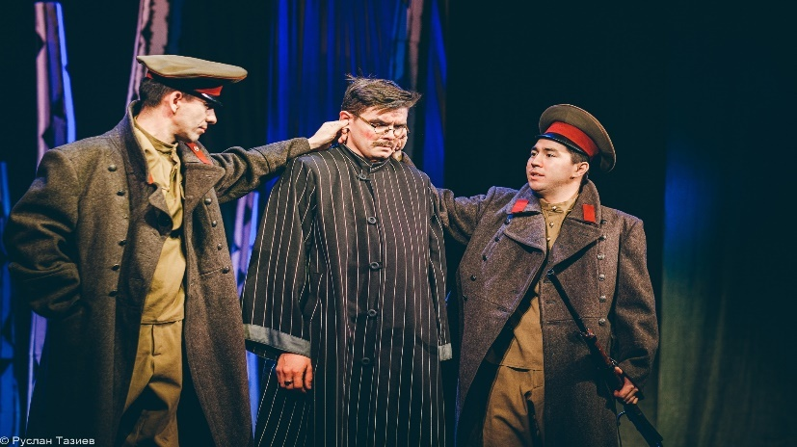
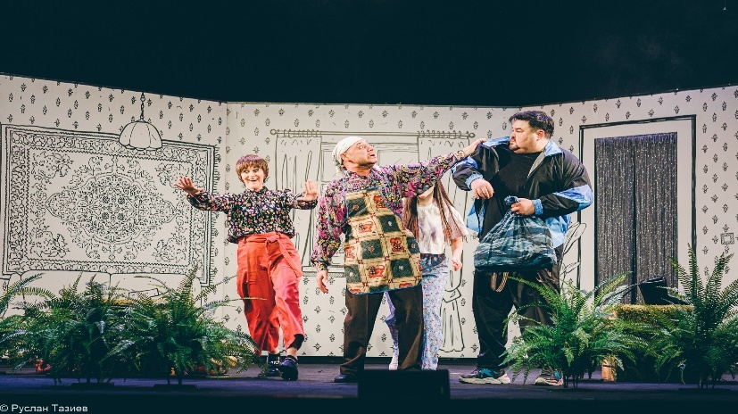
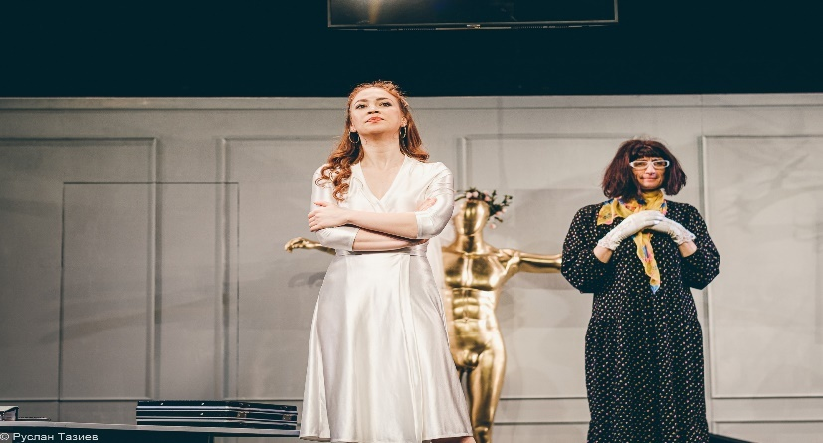
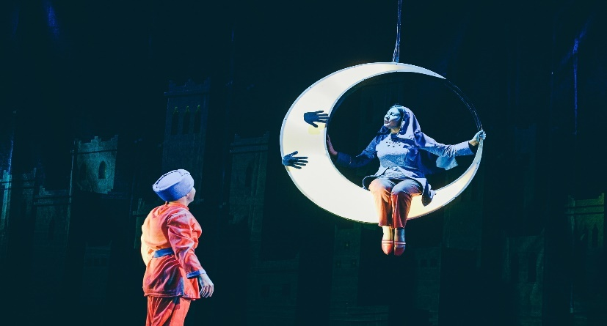
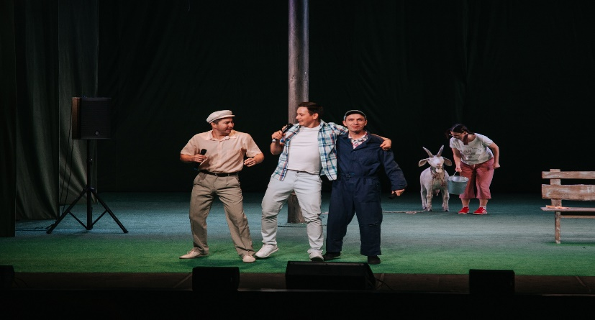
Капка
Яшь йөрәкләр
Болан
Башыңа төшсә
Әбүгалисина
Бик сагынсаң әгәр ...

Slide 10
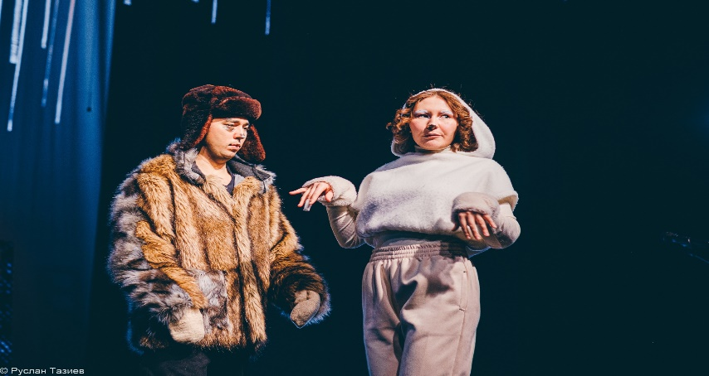
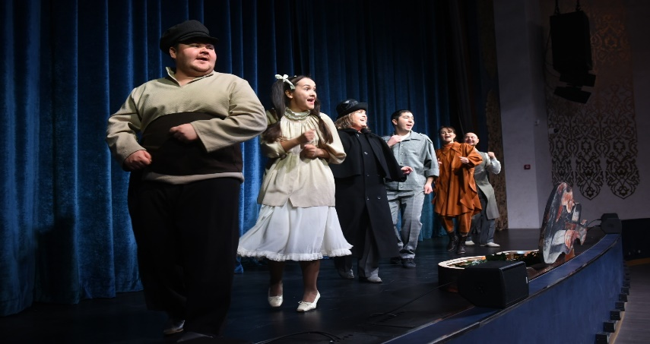
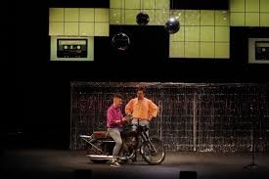
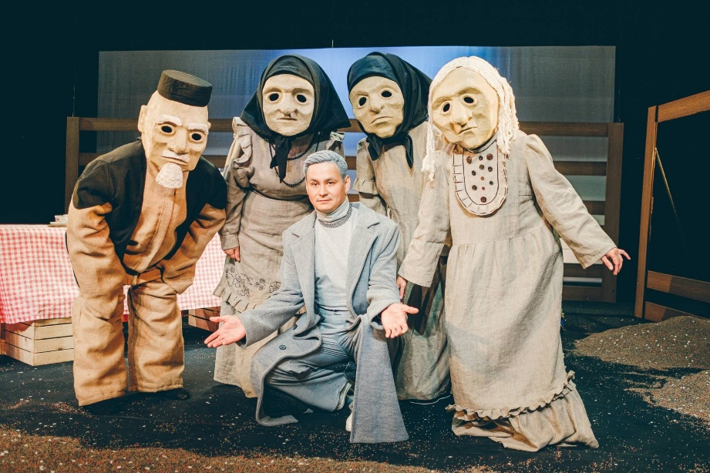
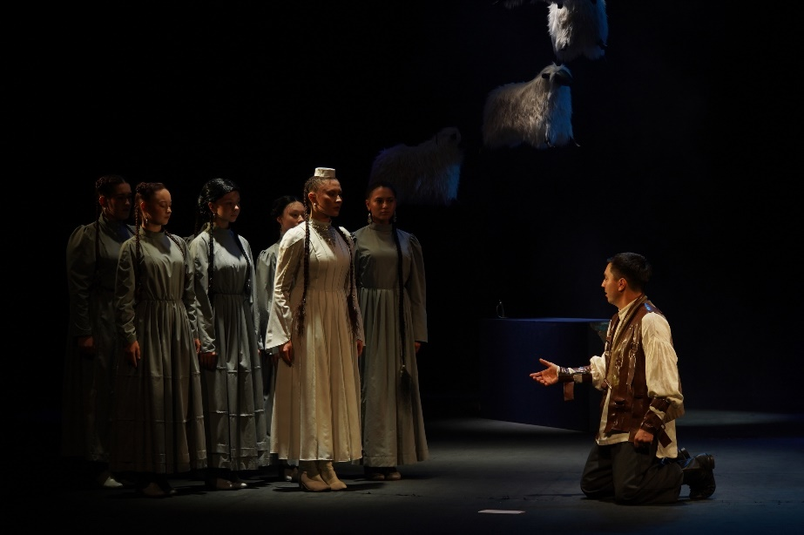
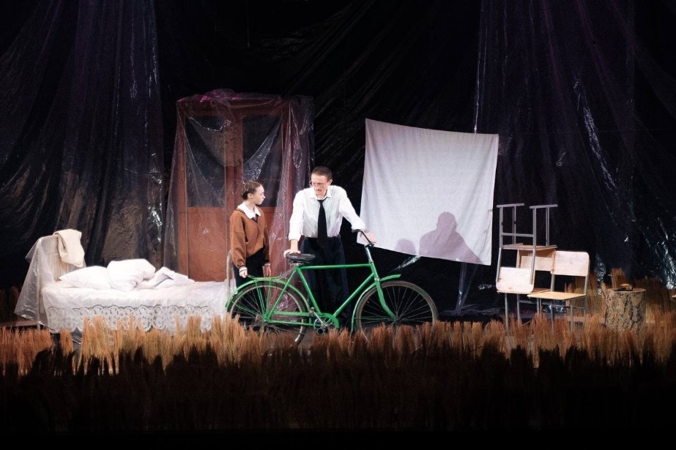
Авыл эте Акбай
Тыпырдык
Диләфрүзгә дүрт кияү
Җаның ниләр тели?
Сихерче
Ак калфак

Slide 11
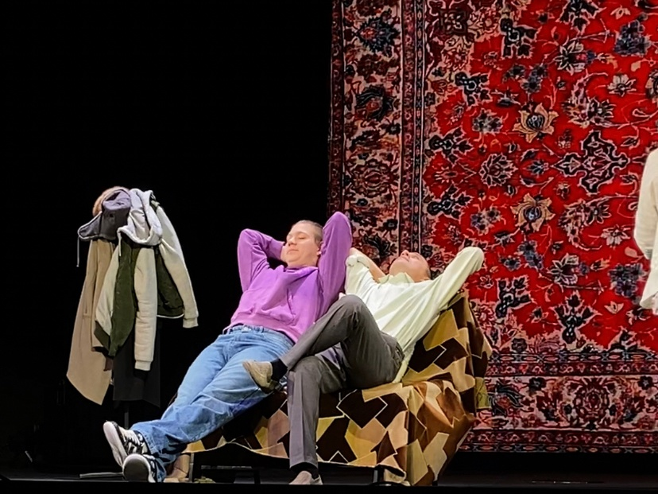
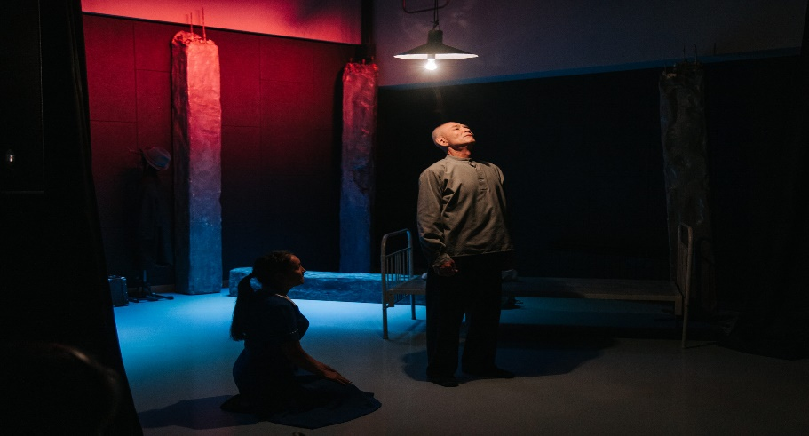
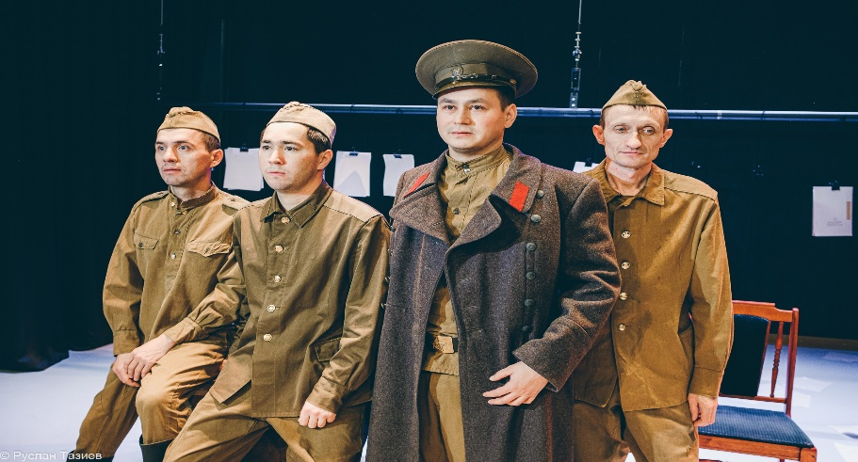
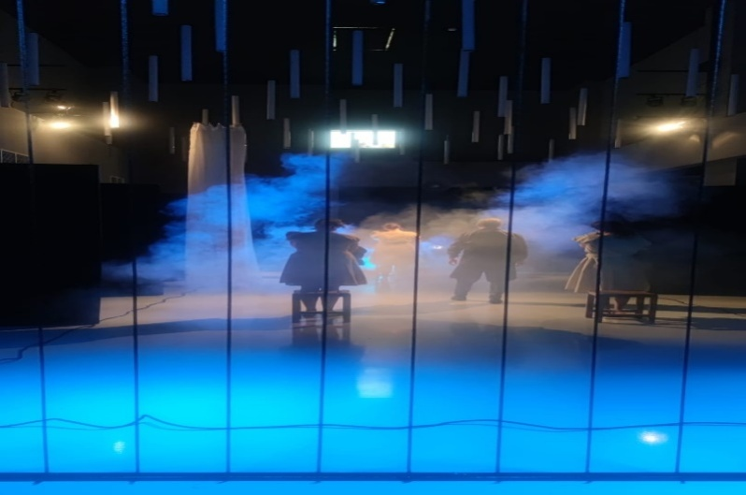
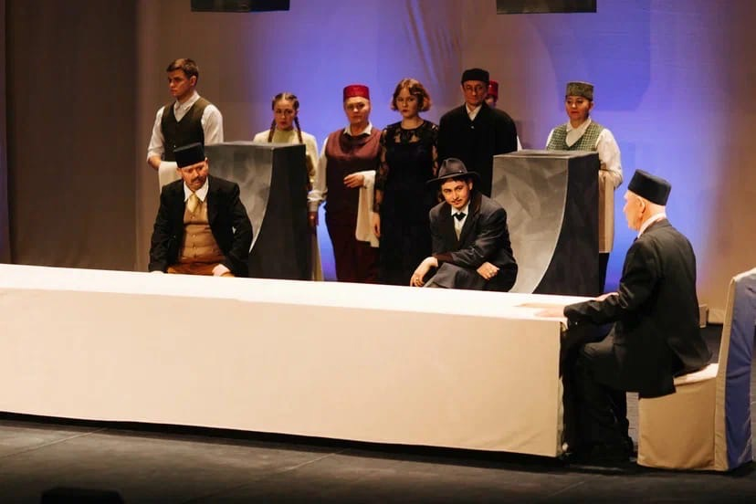
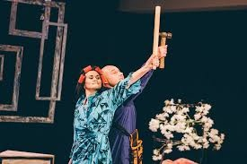
Теләмишкин
Хәл бу ки.Хәсән Туфан
Хәл бу ки. Фатих Кэрим.
Хәл бу ки.Муса Җәлил
Без китәбез, сез каласыз
Тәрәзәдә ут яна

Slide 12
Нәтиҗә:
Тикшеренүләрдән күренгәнчә, татар театрына кимрәк йөрүнең сәбәбе булып татар телен белмәү, аңламау мәсьәләсе тора. Бу проблеманың чишелеше буларак, рус теленә синхрон тәрҗемә тәкъдим ителә. Спектакльләргә рәхим итегез!

Slide 13
Игътибарыгыз өчен рәхмәт!!

